Slide 1
CORSO DI FORMAZIONE DIPENDENTI
Ingegneria sociale
In questo corso vedremo cos’è l’ingegneria sociale e come prevenire attacchi informatici in azienda. Il corso è composto da 3 lezioni in cui impareremo cos’è l’ingegneria sociale, come riconoscere un attacco e quali sono i metodi di attacco più diffusi.
LEZIONE 1
LEZIONE 2
LEZIONE 3
Riconoscere un’email di phishing
Come difendersi
Cosa sono gli attacchi informatici
Basi di ingegneria sociale
Siti clonati

Slide 2
Lezione 1 - attacco informatico
Con il termine attacco in informatica si intende un’azione mirata all’acquisizione, manomissione o distruzione di dati o applicazioni/programmi in maniera illecita. Può essere effettuato da remoto e generalmente è difficile da identificare. Un attaccante, o black hat hacker, ha a disposizione diversi metodi per attaccare un sistema, quello che vedremo è l’ingegneria sociale.
L’ingegneria sociale è un metodo di attacco che mira all’individuo piuttosto che al programma con l’obiettivo di ottenere dati sensibili e/o privati della persona o dell’azienda tramite l’inganno. Essere consapevoli di come è strutturato un attacco di ingegneria sociale diventa quindi fondamentale per evitare rischi e/o danni alla persona o all’azienda.
Esistono diversi attacchi di ingegneria sociale tra i quali phishing(attacco via email), smishing(attacco via sms), QRshing(attacco via QR code).
I primi consistono nell’invio alla vittima di email e/o sms contenenti un link malevolo, il terzo viene effettuato tramite codice QR; in questo corso ci concentreremo sul phishing.

Slide 3
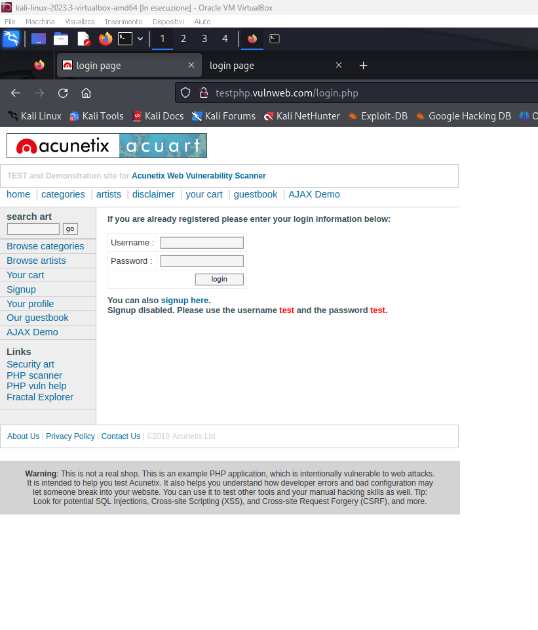
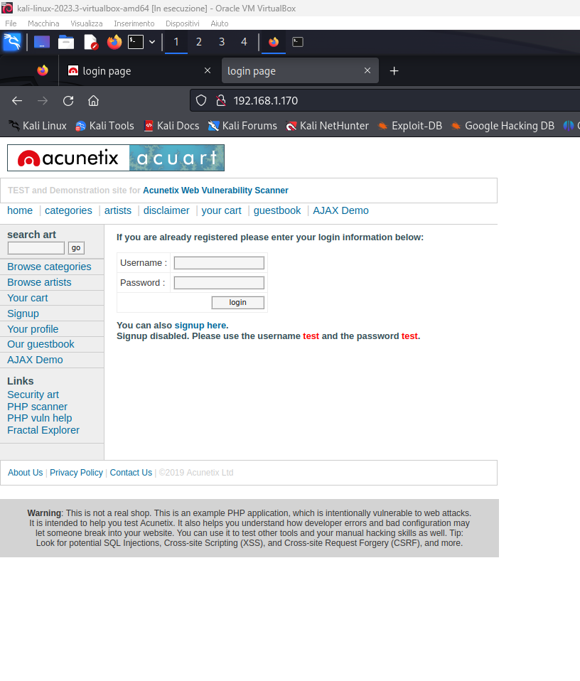
Lezione 2 - sito clone
Tramite un’email di phishing un attaccante può mandare link a siti clonati in cui richiede di inserire delle credenziali. Utilizzando dei programmi specifici il black hat è in grado di visualizzare le credenziali, ottenendo quindi l’accesso ai dati personali o aziendali della vittima. Vediamo un esempio:
Utilizziamo vulnweb come sito di prova per capire come funziona il meccanismo. Le due pagine apparentemente sono identiche, ma come evidenziato l’url(indirizzo della pagina) è diverso. Questo è il primo indicatore di inaffidabilità di un sito. Un attaccante può inoltre utilizzare un nome di dominio(ovvero il nome del sito) molto simile a quello originale, anche se non sarà mai del tutto identico in quanto il nome di dominio deve essere univoco. Essendo l’indirizzo dell’azienda www.Epicodesecurity.it , un sito clone potrebbe essere per esempio www.Epiicodesecurity.it.
Il nome di dominio può essere comprato da chiunque e gli si può dare un nome qualsiasi, a patto che non sia identico ad un altro già esistente, ecco quindi che diventa molto semplice creare un sito clone.

Slide 4
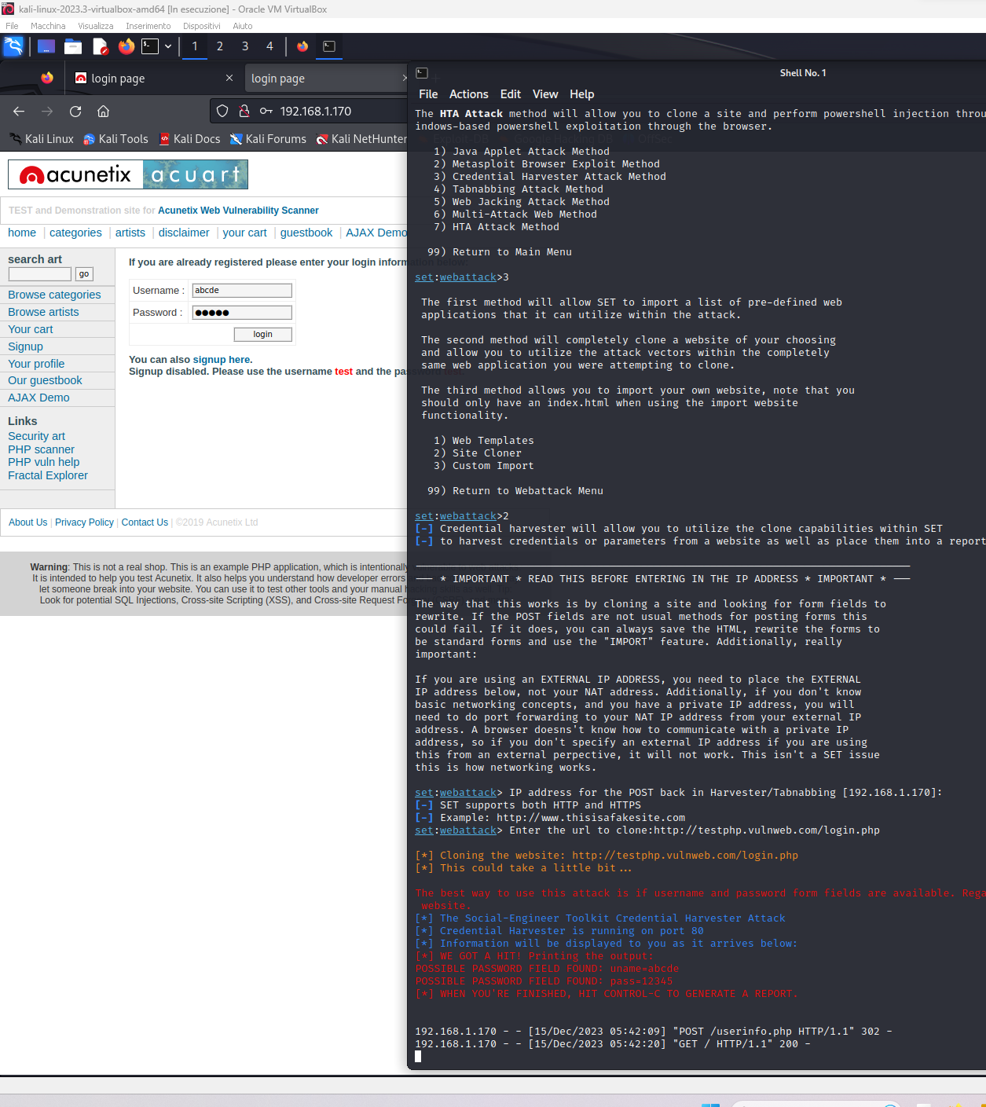
Quello sulla destra è uno dei principali programmi utilizzati dai black hat hacker per mettere in atto attacchi di phishing ed è evidenziato come la password e l’username dell’utente vengano registrati nel programma nel momento in cui tentiamo di accedere.

Slide 5
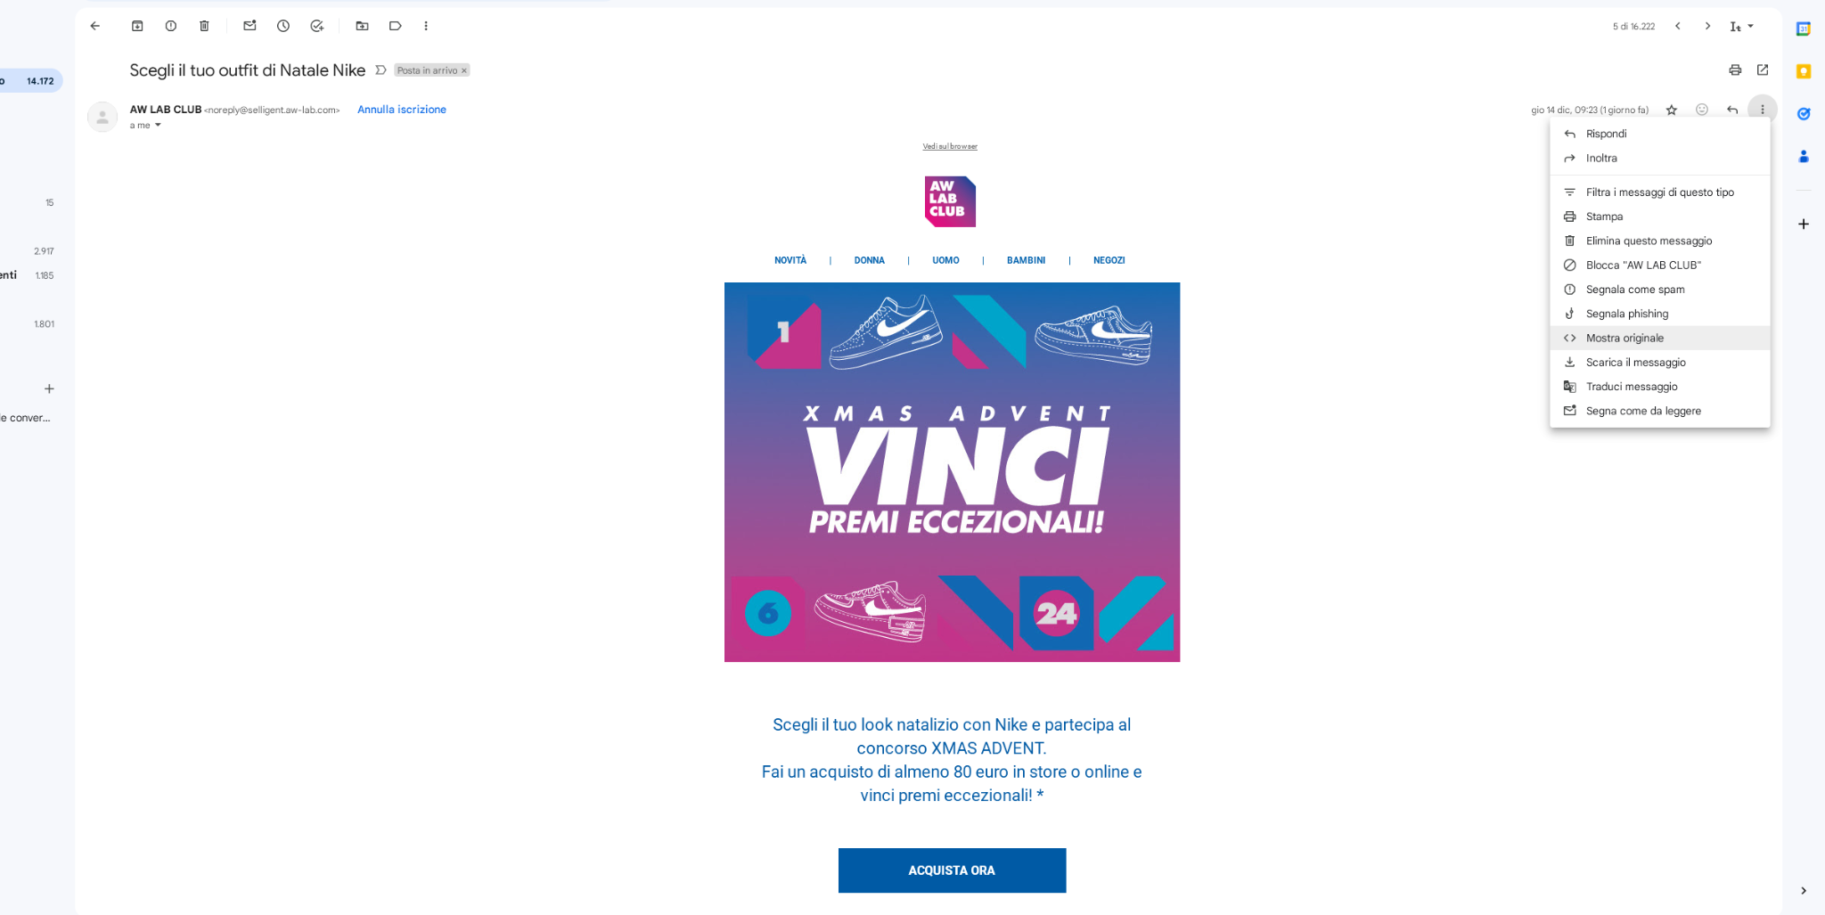
LEZIONE 3 - Email di phishing
Un’email malevola può essere difficile da riconoscere in quanto, come per i siti, il corpo del messaggio è facilmente clonabile. Ci sono però dei parametri che si possono controllare per capire se l’email è legittima.
Prendiamo come esempio questa email pubblicitaria. Come abbiamo detto il contenuto del messaggio può essere clonato, quindi tramite l’opzione “mostra originale” andiamo a controllare in dettaglio cosa contiene l’email.

Slide 6
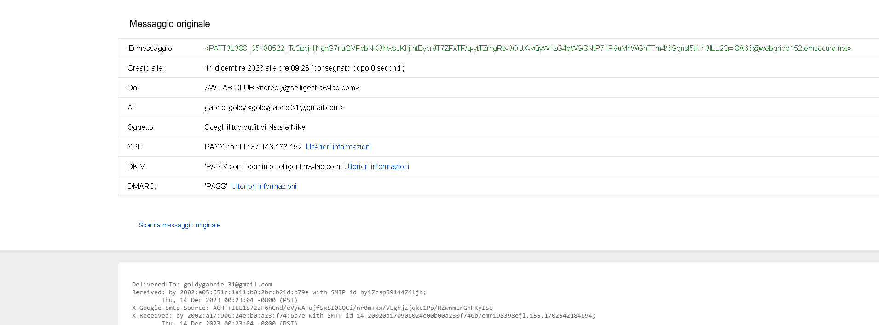
Ciò che ci interessa sono i parametri SPF, DKIM e DMARC. Questi sono sistemi di sicurezza che vanno impostati all’interno del server che riceve l’email.
Il sistema SPF nello specifico controlla l’indirizzo ip e il nome di dominio del mittente e attraverso una lista controlla se è legittimo o meno. Le liste sono presenti in dei database di terze parti(ad esempio AbuseIPDB) e i database sono collegati al server che riceve. A seconda delle email in entrata che vogliamo bloccare è possibile impostare un livello(1 è il più sicuro). Se l’email che riceviamo ha una provenienza sicura il parametro SPF darà come risultato, nel caso di gmail, PASS.
Il sistema DKIM è invece una firma digitale che tramite chiavi criptate(password) mette in sicurezza l’email.
La combinazione tra SPF e DKIM garantisce un elevato livello di sicurezza.
Infine il sistema DMARC è subordinato a SPF e DKIM, si può impostare in diversi modi:
SPF e DKIM accettano l’email - l’email passa(consigliato)
SPF accetta l’email ma DKIM no - l’email passa comunque
SPF rigetta l’email ma DKIM la fa passare - l’email passa comunque(sconsigliato)
SPF e DKIM rigettano l’email - l’email non passa(si può impostare ma risulta inutile)

Slide 7
Richiesta di phishing controllato
Il servizio di phishing controllato è possibile e legale, nonostante questo la decisione spetta al direttore in quanto essere vittima di phishing(anche se senza danni alla persona e sotto autorizzazione del direttore) può sfociare in una causa legale, in quanto la persona che lo riceve potrebbe sentirsi offesa e/o ingannata. Secondo la legislazione italiana anche firmando una liberatoria o prestando il consenso la vittima di phishing ha comunque il diritto di sporgere denuncia.
Nel momento in cui si vuole procedere l’ethical hacker manda un’email ai dipendenti dove nel messaggio è presente un link che porta ad un clone del sito www.Epicodesecurity.it in cui si richiede per esempio di accedere al profilo per leggere una nuova direttiva inoltrata dalla direzione. Si potrà quindi contare il numero di dipendenti che hanno acceduto al link senza considerare le misure di sicurezza viste nel corso ed eventualmente prendere provvedimenti.

